Slide 1
স্বাগতম

Slide 2
সময়ঃ ০২মিনিট
মোহাঃ রবিউল ইসলাম (সিনিয়র শিক্ষক)
ধলসা পয়ারী হযরত ওমর ফারুক দাখিল মাদরাসা, খয়েরপুর,মিরপুর, কুষ্টিয়া,বাংলাদেশ।

Slide 3
সময়ঃ ০০ মিনিট
শ্রেণিঃ অষ্টম
বিষয়ঃ গণিত
বিশেষ পাঠঃ মান নির্ণয় (অনুশীলনী ৪.৪)
মোট শিক্ষার্থীঃ ৫৪ জন
উপস্থিত শিক্ষার্থীঃ ৪৯ জন
সময়ঃ ৫০মিনিট
$$x^{2}+\frac{1}{x^{2}}=3 হলে$$
গণিত
${\left(ক\right) (x+ \frac{1}{x})}^{2}$ এর মান কত ? ২
$\left(খ\right) \frac{x^{6} +1}{x^{3}}$ এর মান নির্ণয় কর। ৪
অষ্টম শ্রেণি
${\left(গ\right) (x2– \frac{1}{x2} )}^{3}$ এর মান নির্ণয় কর । ৪
জাতীয় শিক্ষাক্রম ও পাঠ্যপুস্তক বোর্ড, বাংলাদেশ

Slide 4
সময়ঃ ০৫ মিনিট
$${(a+b)}^{2}=a2+2ab+b^{2}$$
$${(a+b)}^{2}=(a−b)2+4ab$$
$${(a−b)}^{2}=\left(a+b\right)2−4ab$$
$x^{3}+ \frac{1}{x^{3}}$ =$(x+\frac{1}{x}$)³ – 3x$\frac{1}{x}$(x+$\frac{1}{x})$
১. ছবিতে কী কী দেখতে পারছ?
৩. বলতো আমাদের পাঠ্যসূচি কী হতে পারে?
৩.মান নির্ণয়
7/18/2020
dphofmrabiul@Gmail.COM
4

Slide 5
Clicking me
সময়ঃ ০০ মিনিট
প্রত্যাশিত শিখনফলঃ
শিখনফল
প্রত্যাশা করা যাচ্ছে যে, এ পাঠ শেষে শিক্ষার্থীরা...
১. “সূত্রের সাহায্যে বর্গ নির্ণয় করতে পারবে।
২. মান নির্ণয় করতে পারবে
৩. প্রমাণ করতে পারবে।
৪. লেখনবোর্ডে লেখতে পারবে।

Slide 6
গণিত
সৃজনশীল
$$x^{2}+\frac{1}{x^{2}}=3 হলে$$
${\left(ক\right) (x+ \frac{1}{x})}^{2}$ এর মান কত ? ২
$\left(খ\right) \frac{x^{6} +1}{x^{3}}$ এর মান নির্ণয় কর। ৪
${\left(গ\right) (x2– \frac{1}{x2} )}^{3}$ এর মান নির্ণয় কর। ৪

Slide 7
আদর্শ পাঠ
$${\left(ক\right) দেয়া আছে,x}^{2}+\frac{1}{x^{2}}=3$$
${ (x+ \frac{1}{x})}^{2}=$( $x^{2}+\frac{1}{x^{2}}$) +2.x.$\frac{1}{x}$
=3+2
=5
$∴$নির্ণেয় মান $5$

Slide 8
একক কাজ
$$c^{2}+\frac{1}{c^{2}}=3 হলে$$
${\left(ক\right) (c+ \frac{1}{c} )}^{2}$ এর মান কত ? ২

Slide 9
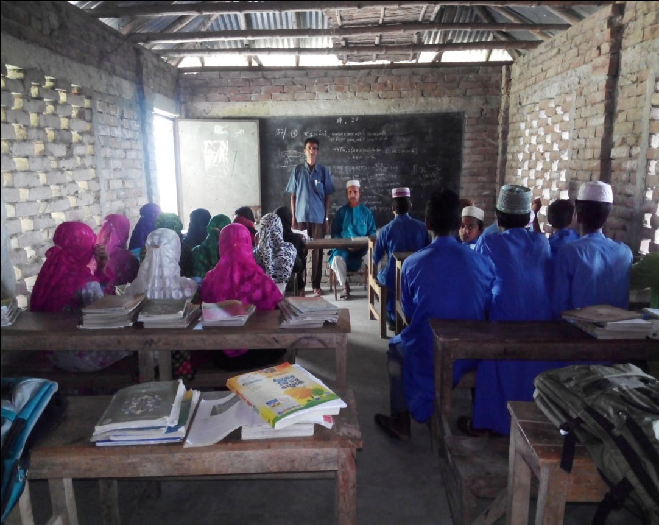
${খ.ক হতে পাই (x+ \frac{1}{x})}^{2}=$ 5
$∴x+\frac{1}{x}$=$√5$
প্রদত্ত রাশি=$\frac{x^{6} +1}{x^{3}}$
=$\frac{x^{6}}{x^{3}}$+$\frac{1}{x^{3}}$
=$\frac{x^{3}x^{3}}{x^{3}}$ +$\frac{1}{x^{3}}$
=$x^{3}$+$\frac{1}{x^{3}}$
=${(x)}^{3}$+($\frac{1}{x^{ }}$)³
${=(x}^{ }$+$\frac{1}{x^{ }}$)³ – 3.x.$\frac{1}{x}$(x+$\frac{1}{x^{ }}$)
${=(√5}^{ }$)³ – 3 $√5$
${ =5√5}^{ }$ – 3 $√5$
${=2√5}^{ }$
$∴$নির্ণেয় মান $2√5$
আদর্শ পাঠ

Slide 10
আদর্শ পাঠ
$${গ.দেয়া আছে, x}^{2}+\frac{1}{x^{2}}=3$$
${or, ({ x}^{2}+\frac{1}{x^{2}})}^{2}=$(${3)}^{2}$ $\left[ উভয় পক্ষক্কে বর্গ করে \right]$
Or, ( $x^{2}−\frac{1}{x^{2}}$)² +4.x².$\frac{1}{x^{2}}$ = 9
Or, ( $x^{2}−\frac{1}{x^{2}}$)² +4.1 = 9
Or, ( $x^{2}−\frac{1}{x^{2}}$)² +4 = 9
Or, ( $x^{2}−\frac{1}{x^{2}}$)² = 9-4
Or, ( $x^{2}−\frac{1}{x^{2}}$)² = 5
$∴$ $x^{2}−\frac{1}{x^{2}}$ = $√$5
$∴$ $x^{2}−\frac{1}{x^{2}}$ এর ঘন ${(x}^{2}−\frac{1}{x^{2}}$)³
= $(√$5)³ $\left[ যেহেতু{ , x}^{2}−\frac{1}{x^{2}}\text{ = }√\text{5} \right]$
=$(√$5)² $(√$5)
=$\text{5}√\text{5}$ ^{(Answer)}

Slide 11
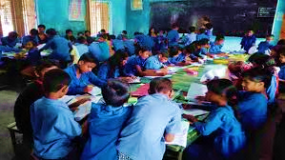
দলগত কাজ
$$a^{2}+\frac{1}{a^{2}}=3 হলে$$
${\left(ক\right) (a+ \frac{1}{a})}^{2}$ এর মান কত ? ২
$\left(খ\right) \frac{a^{6} +1}{a^{3}}$ এর মান নির্ণয় কর। ৪
${\left(গ\right) প্রমাণ করঃ(a2– \frac{1}{a2} )}^{3}$ = $\text{5}√\text{5} \text{৪}$

Slide 12
বোর্ড ব্যবহার
$${১. (b+a)}^{2}= ?$$
$${২.(c+d)}^{2}এর মান নির্ণয় সূত্র লেখ।$$
$${৩.(y−x)}^{2}=এর মান নির্ণয় সূত্র লেখ।$$
${৪.p}^{3}+ \frac{1}{p^{3}}$ $এর মান নির্ণয় সূত্র লেখ।$

Slide 13
মূল্যায়নঃ

Slide 14
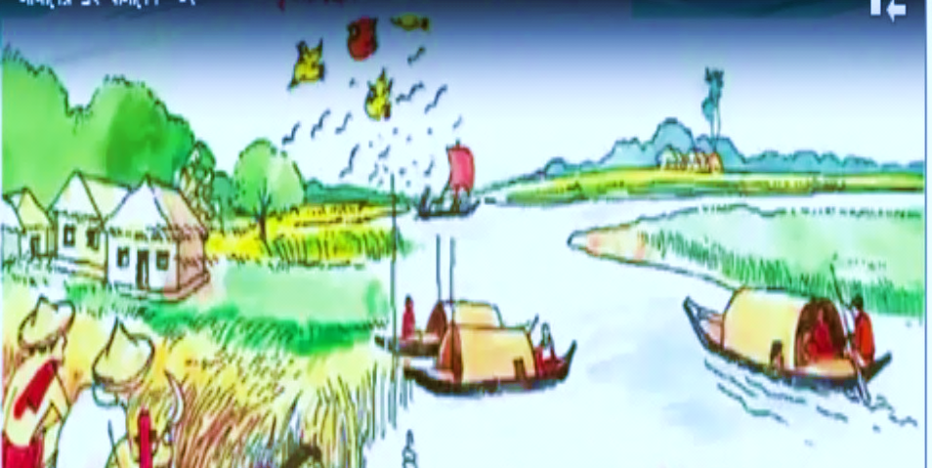
বাড়ির কাজ
$$y^{2}+\frac{1}{y^{2}}=3 হলে$$
${\left(ক\right) (y+ \frac{1}{y})}^{2}$ এর মান কত ? ২
$\left(খ\right) \frac{y^{6} +1}{y^{3}}$ এর মান নির্ণয় কর। ৪
(গ) প্রমাণ করঃ $\text{5}√\text{5}$ ${= (y2– \frac{1}{y2} )}^{3}$
৪

Slide 15
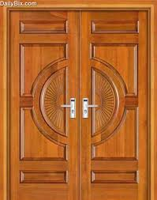
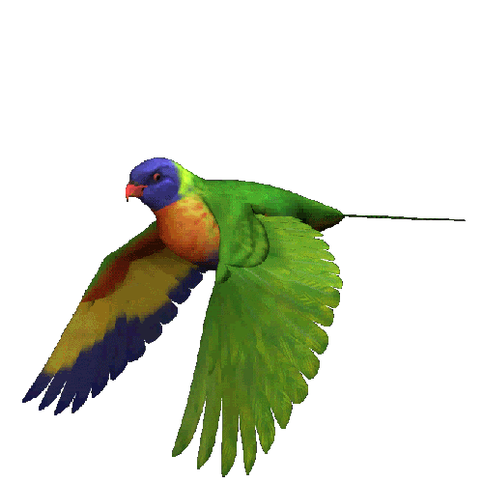
সবাইকে ধন্যবাদ
সময়ঃ 0১.0০ মিনিট
$$x^{2}+\frac{1}{x^{2}}=3 হলে$$
${\left(ক\right) (x+ \frac{1}{x})}^{2}$ এর মান কত ? ২
$\left(খ\right) \frac{x^{6} +1}{x^{3}}$ এর মান নির্ণয় কর। ৪
ক্লিক করুন
${\left(গ\right) (x2– \frac{1}{x2} )}^{3}$ এর মান নির্ণয় কর। ৪
ক্লিক করুন
Mann nirrNoy :

